Slide 1



Název školy: | ZÁKLADNÍ ŠKOLA SADSKÁ
Autor: | Mgr. Jiřina Homolová
Název DUM: | VY_32_Inovace_12.2.8 Pověst 2
Název sady: | Český jazyk 6. ročník
Číslo projektu: | CZ.1.07/1.4.00/21.3577
Anotace: | Materiál je určen žákům 6. ročníku. Je zaměřen na práci s textem a místopisné určení některých národních pověstí (A. Jirásek, Staré pověsti české). Obsahuje animace.

Slide 2

Pověst 2
Nejznámější české pověsti
Kde se odehrávaly?

Slide 3
Opakujeme:
Co už víme o pověstech?
1. Pověst je
vyprávění o dávných časech, ale nevyskytují se v něm nadpřirozené bytosti
vyprávění o dávných časech, někdy se v něm vyskytují nadpřirozené bytosti
2. Pověst se
vztahuje k určitému místu, osobě, časovému úseku
vztahuje k vymyšlenému místu, čas není určen
3. V řeckých pověstech
je vyprávění založeno na existenci bohů
se bohové vůbec nevyskytují
4. O nejstarších pověstech z našich zemí se dovídáme
z Dalimilovy kroniky
z Kosmovy kroniky

Slide 4

Nejznámější zpracování českých pověstí najdeme v knize:
Alois Jirásek,
Staré pověsti české

Slide 5
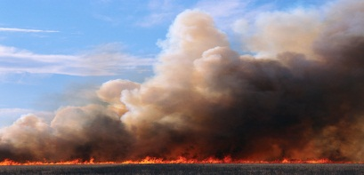
Přečtěte si několik ukázek z knihy Staré pověsti české. Poznejte pověst. Doplňte vynechané jméno nebo název místa:
1. Tu vojvoda Čech ukázal na vysokou horu, jež se před nimi modrala nad širým, rovinatým krajem, a děl:
„Podejděme pod tuto horu, jež slove Říp. Vojvodové a starší rodu ohledali půdu vůkol a znamenali, že jest úrodná.
2. Jak se rozednilo, viděli v těch stranách černavé mraky pod zářícím nebem, to dým nemírného ohně, jejž vojvoda s čeledí svou zapálil. V těch místech Lech také zůstal a hned počal hrad stavěti, jejž velikými valy osypali a od toho kouření prý Kouřim nazvali.
3. Té studánce Jezerka říkali, hradu pak, že stál na vysoké skále, Vyšehrad. Hrad ten byl pak slavným a posvátným po všem českém plemeni a pověst o něm šla i do sousedních plemen a dál až do končin cizího jazyka. Na ten hrad slavně uvedli Kroka…
---
------
--------

Slide 6
4. Sem jednou zavedla sestru Kazi, jež přijela na kročitém koni z Kazína ji navštívit…
5. Ctirad se zastavil a všichni naslouchali v úžasu.
Nářek zněl opodál za skálou, pak náhle zmlkl…
…pod dubem ležela dívka jménem Šárka provazem ke kmeni přivázaná. Zamlkla, zmožena voláním, žalem, a hlavu měla pochýlenu. Vlasy zpola rozpuštěné splývaly jí k ramenům, přes něž jí visel na řemeni lovecký roh…
6. Tlačiliť se všichni k věži Staroměstské radnice, kdež byl ten div divoucí, nový orloj, o němž šly takové řeči…
7. I krojem se různili. Nejnápadnější byly na něm žlutý roh a žluté nebo rudé kolo soukenné, jejž musili na plášti nositi. Žili v ponížení a jen ve svém Židovském Městě…
------
-----
------------
---------

Slide 7

8. Starobylý ten dům stál na Skalce na konci Dobytčího trhu, v nároží proti klášteru Na Slovanech….
… a když se Faust ještě bránil, vyrazil s ním ven, a ne dveřmi, ale přímo stropem…
9. Když naše vlast bude nejvíce sklíčena, přitrhnou od Blaníka svatováclavští rytíři na pomoc a sám svatý dědic české země je povede.
A tu jak pojede po Karlově mostě, zakopne jeho brůna (bělouš) a vyrýpne kopytem z kamení Bruncvíkův meč. Toho se svatý Václav chopí a v tuhé seči pak jím nad hlavou zatočí a zvolá.
„Všem nepřátelům země české hlavy dolů!“
Tak se stane a bude svatý pokoj v naší vlasti.
-----
-------
-------
----------
------

Slide 8
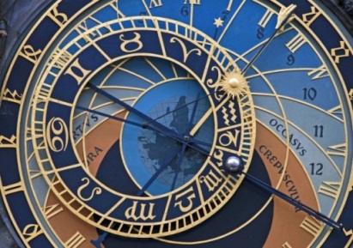
Řešení:
1. O Čechovi
                2. O Čechovi
3. O Krokovi a jeho dcerách
                4. O Bivoji
5. Dívčí válka
                6. Staroměstský orloj
7. Ze Židovského Města
                8. Faustův dům
9. O Bruncvíkovi
Staroměstský orloj

Slide 9
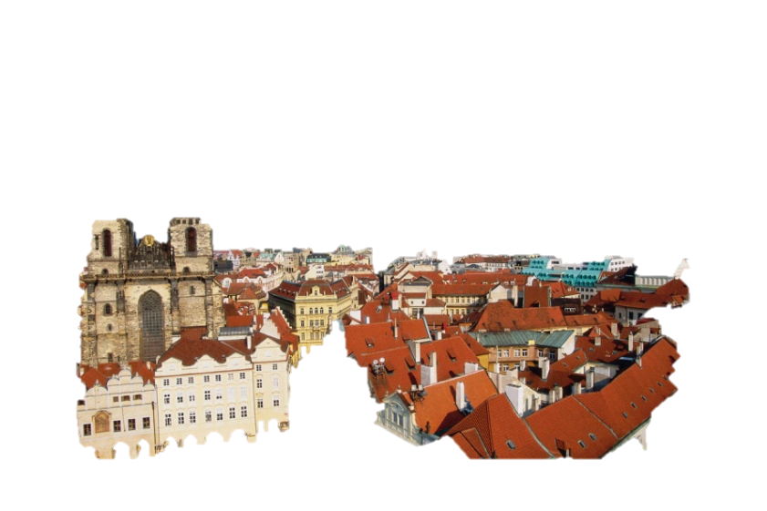
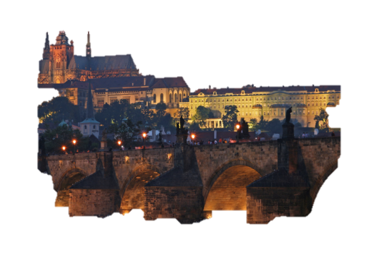
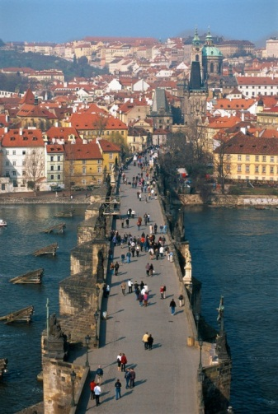
Přiřaďte pověst k místům, kde se příběh odehrává:
O Čechovi
O Přemyslovi
Dívčí válka
Faustův dům
Staroměstský orloj
O Křesomyslu a Horymírovi
O Bivoji
Staroměstské náměstí
Pražský hrad
Divoká Šárka
Stadice
Vyšehrad
Karlův most
Blaník
Říp
Vltava
Neumětely
Karlovo náměstí
Staroměstské náměstí
Karlův most

Slide 10
Řešení:
O Čechovi
O Přemyslovi
Dívčí válka
Faustův dům
Staroměstský orloj
O Křesomyslu a Horymírovi
O Bivoji
Divoká Šárka
Stadice
Pražský hrad
Vyšehrad
Karlův most
Blaník
Říp
Vltava
Neumětely
Karlovo náměstí
Staroměstské náměstí
Vyšehrad
Vyšehrad
Divoká Šárka
Stadice
Vyšehrad
Karlův most
Blaník
Říp
Neumětely
Karlovo náměstí
Staroměstské náměstí

Slide 11
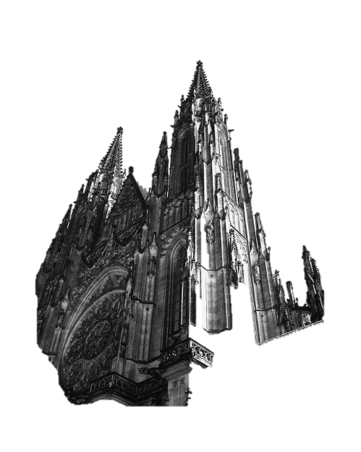
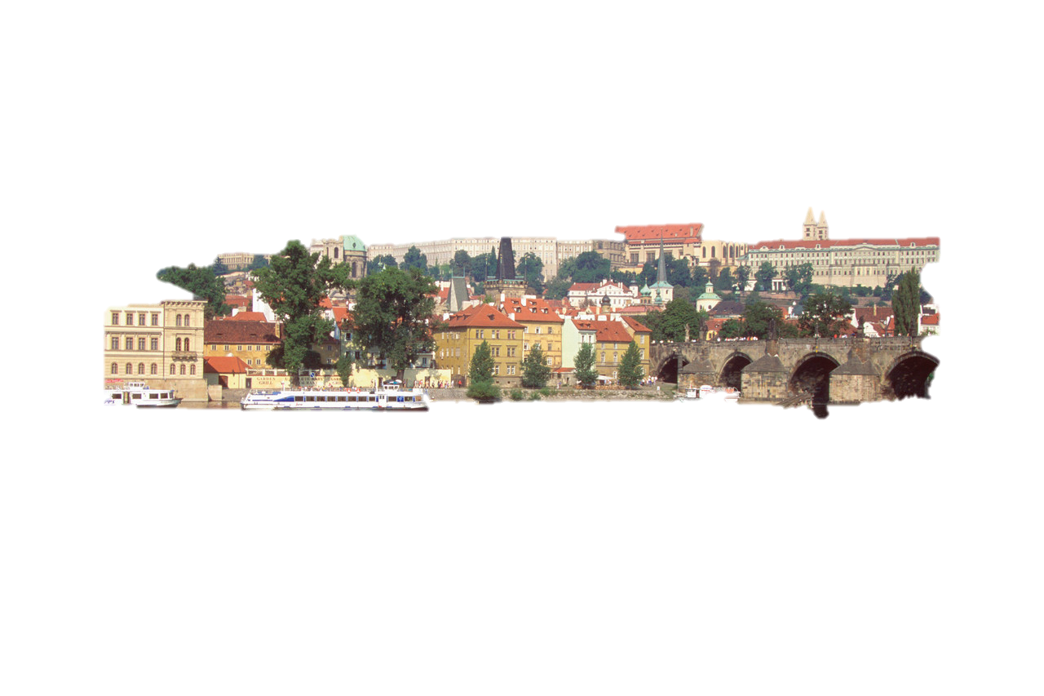
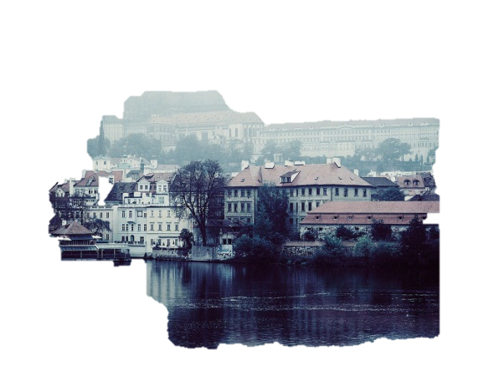
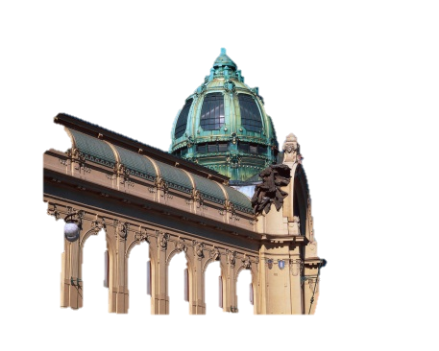
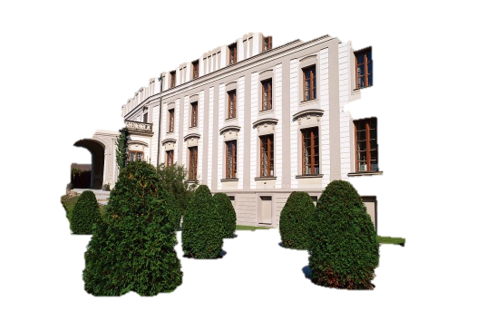
Na následujícím snímku si prohlédněte mapu Prahy a připomeňte si místa, kde se odehrávaly některé známé české pověsti. Přiřaďte pověsti k místům.

Slide 12
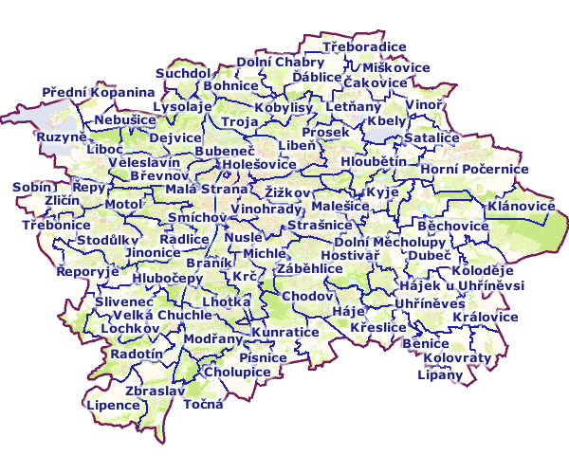
Divoká Šárka
Pražský hrad
Staroměstské náměstí
Praha
1
2
6
3
4
5
4. Karlovo náměstí
5. Vyšehrad
6. Karlův most

Slide 13
Ukaž na mapě České republiky místa, kde se odehrávaly některé známé pověsti:
Kutná Hora - Kutnohorští havíři
Blaník – Blaničtí rytíři
Stadice – O Přemyslovi
Poděbrady – Kutnohorští havíři
Říp – O Čechovi
Kouřim – O Čechovi (Lech)
Chodsko, Plzeň, Klatovy – Boží soud (Jan Sladký Kozina)
Růžový palouček – Růžový palouček (o J. Á. Komenském)
Neumětely (O Horymírovi)
Přemysl Oráč

Slide 14
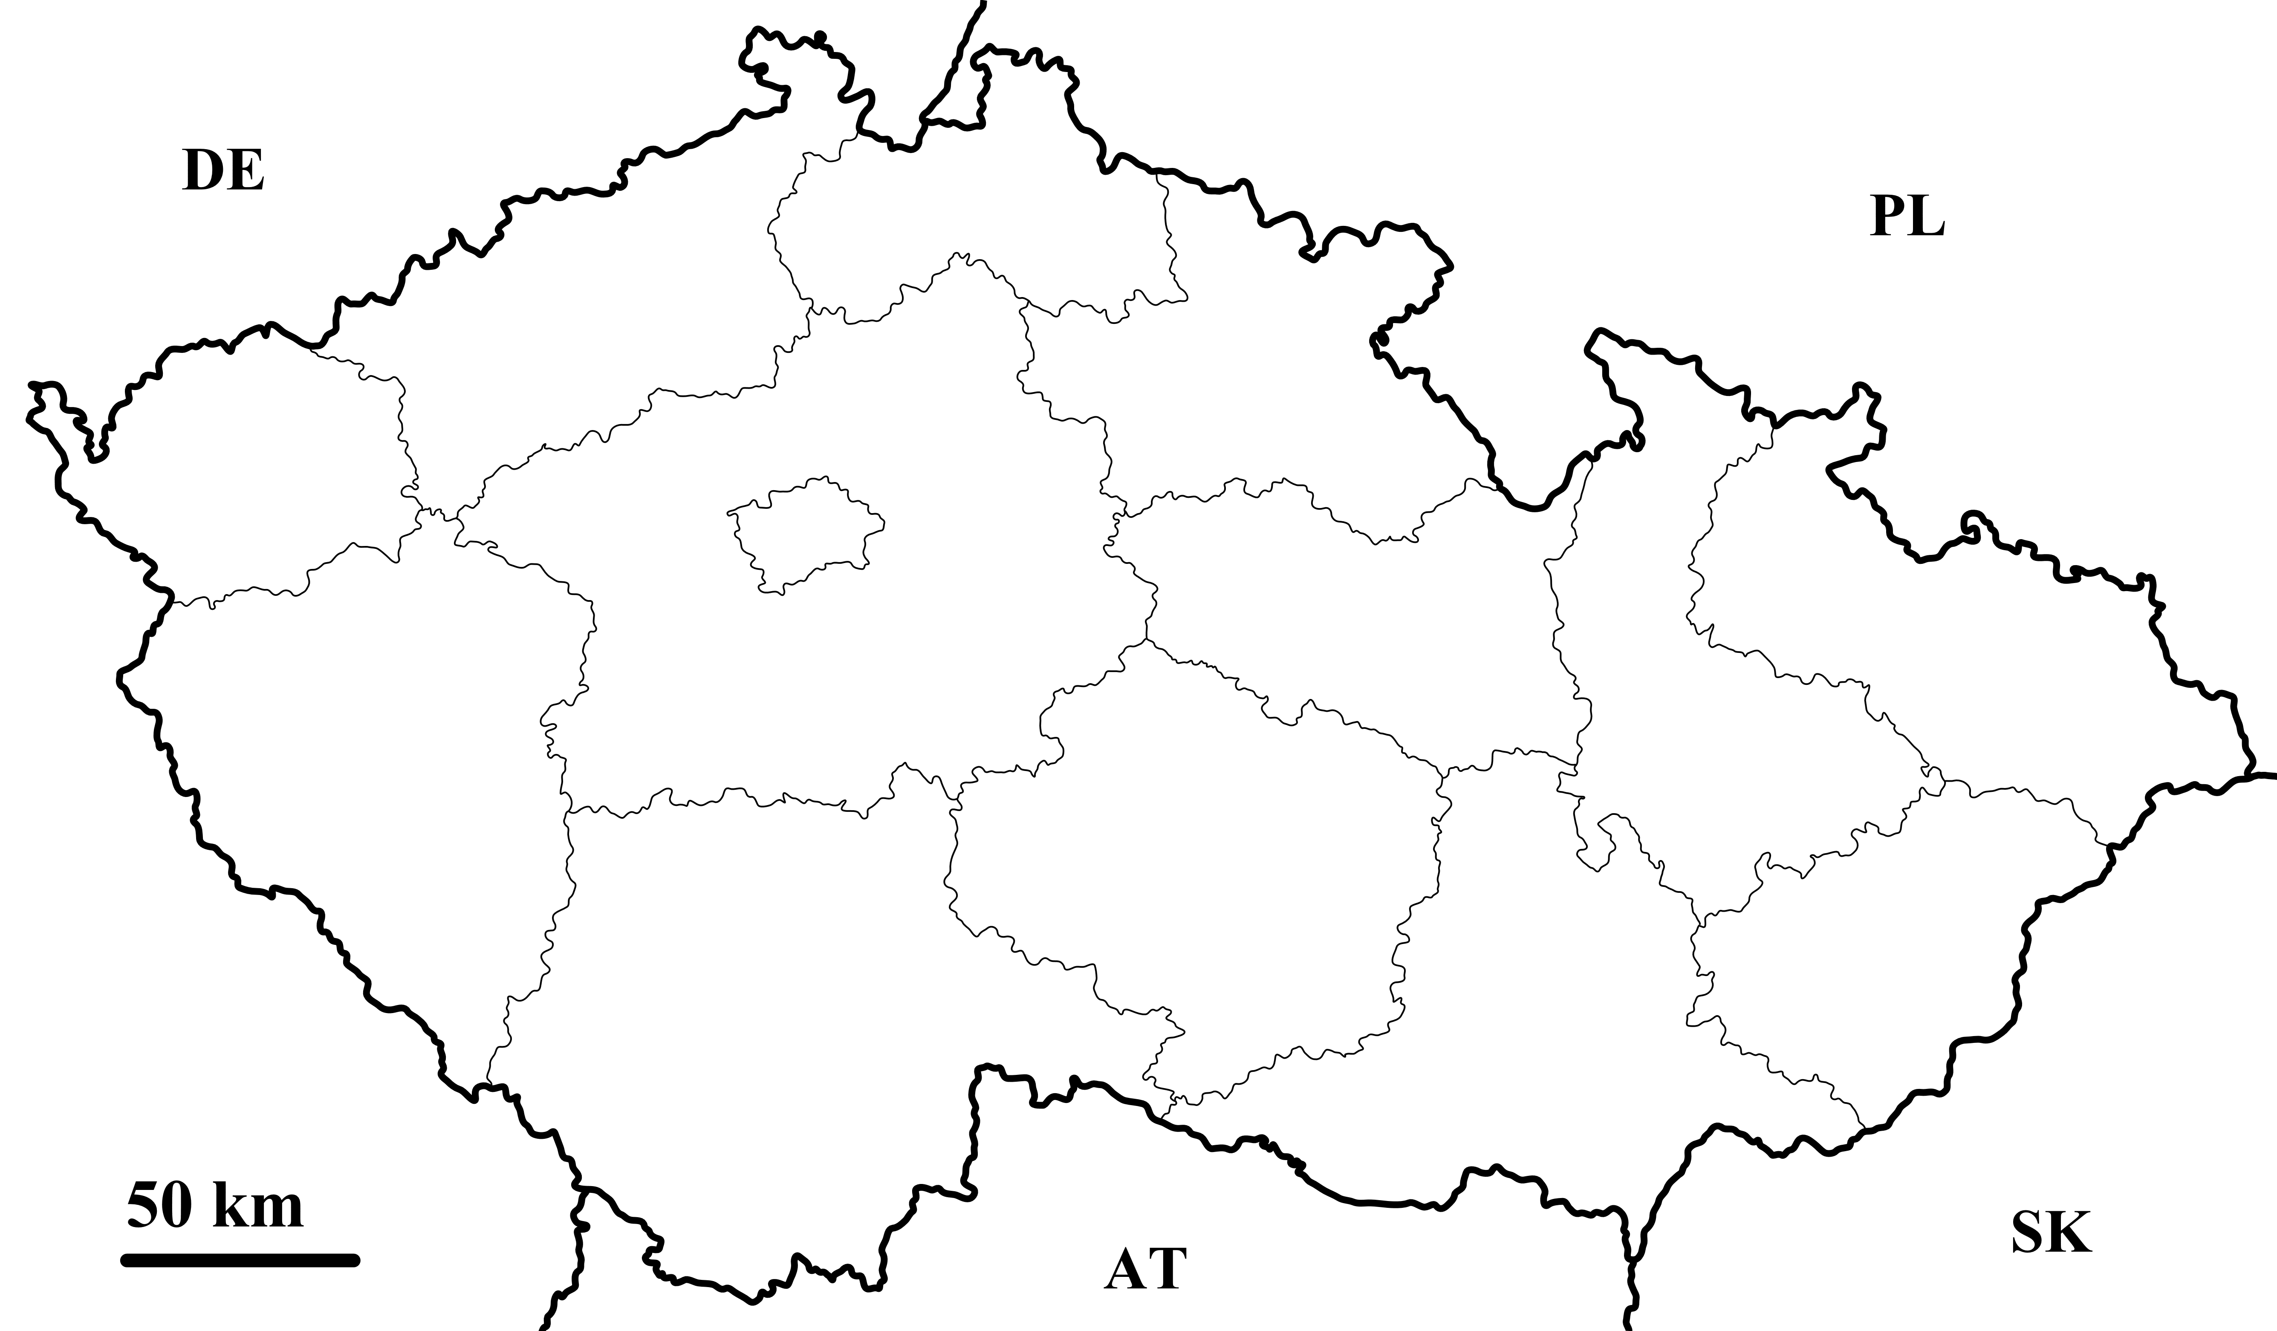

Slide 15
Řešení:
1.Kutná Hora
2.Blaník
3.Stadice
4.Poděbrady
3
5
4
6
8
9
1
P
2
Chodsko
K
5.Říp
6.Kouřim
7.Chodsko, Plzeň, Klatovy
8.Růžový palouček
9.Neumětely

Slide 16
Zdroje:
JIRÁSEK, Alois. Staré pověsti české. Praha: Albatros, 1970,
ISBN NEUVEDENO
www.office.microsoft.com
Obrázky z galerie Klipart
KUBIIK. wikipedia [online]. [cit. 22.1.2013]. Dostupný na WWW: http://cs.wikipedia.org/wiki/%C4%8C%C3%A1sti_Prahy
CAROIG. Wikipedia [online]. [cit. 22.1.2013]. Dostupný na WWW: http://cs.wikipedia.org/wiki/Soubor:Czechia_-_outline_map.svg

